Slide 1
組込みシステムにおける UMLモデルカタログの実践研究
力武研究室
情報工学科5年25番 新村祐太
指導教員:力武克彰

Slide 2
発表内容
研究背景
研究概要
進捗状況
まとめ
今後の予定

Slide 3
研究背景（1/5）
モデルベース開発とは？
実現すべき機能を設計図・モデルで作成し、開発工程において、
これを検証しながら開発プロセスを進めていく開発手法
開発効率の向上，コスト削減
ソフトウェア資産の再利用性向上
複数人での開発が容易
組込みシステム業界でモデルベース開発を
実施する例が増加している
Notes:
組込みシステムとは？
イメージが見えにくい
開発効率の向上，コスト削減
実装前シミュレーションが可能。不具合の発見が容易
ソフトウェア資産の再利用性向上
機能を抽象度の高いモデルとして可視化
複数人での開発が容易
ソースコードを読み解く必要が無い

Slide 4
研究背景（2/5）
組込みシステムの先端的モデルベース開発実態調査（2012年 情報処理機構）
傾向1
開発技術の差
モデルベース開発技術:高
若手技術者
モデルベース開発技術:低
ベテラン技術者
教育内容の剥離
傾向2
ソフトウェア開発教育
高等教育機関
組込みシステム開発教育
企業
Notes:
組込み分野においてUMLモデリングは必須

Slide 5
研究背景（3/5）
モデルベース開発の現状
しかし…
組込みシステム開発に対応した教育が求められる
→教育の材料として，参考になるモデルが必要
モデリング有識者が少ない，価値のあるモデルの隠蔽
→参考になるようなモデルが出回っていない
UMTP Japan（特定非営利活動法人UMLモデリング推進協議会）がUMLモデルカタログを発表(2012年)
Notes:
UMLモデリングの難点とは？

Slide 6
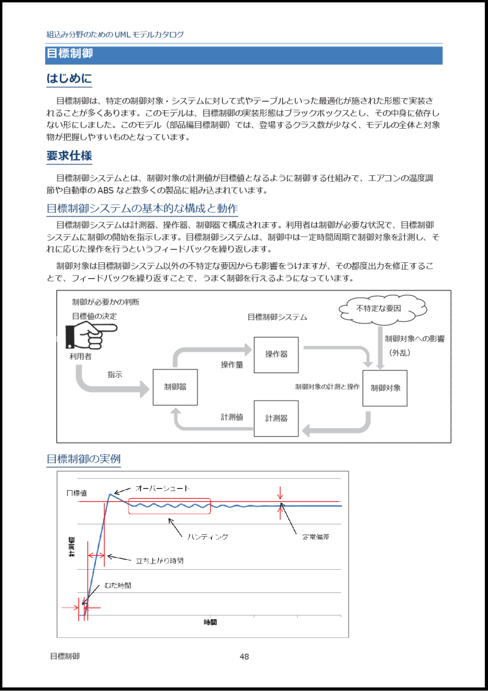
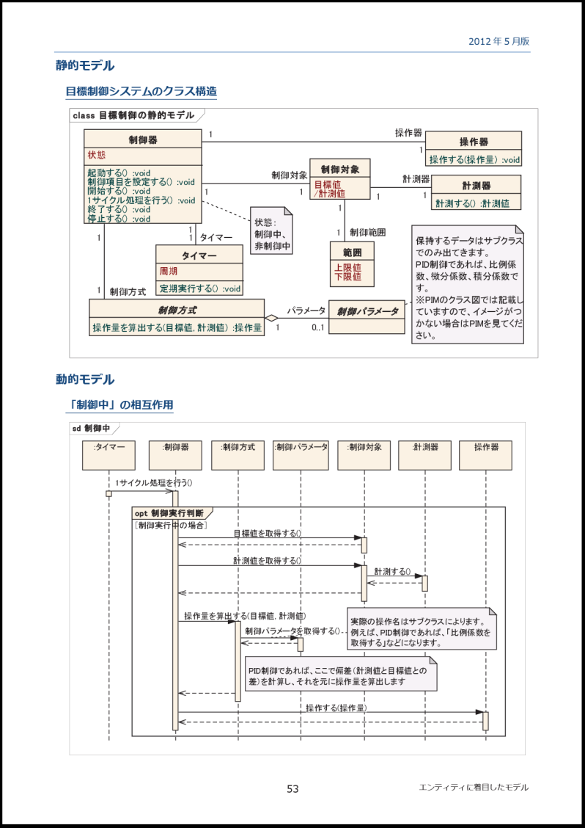
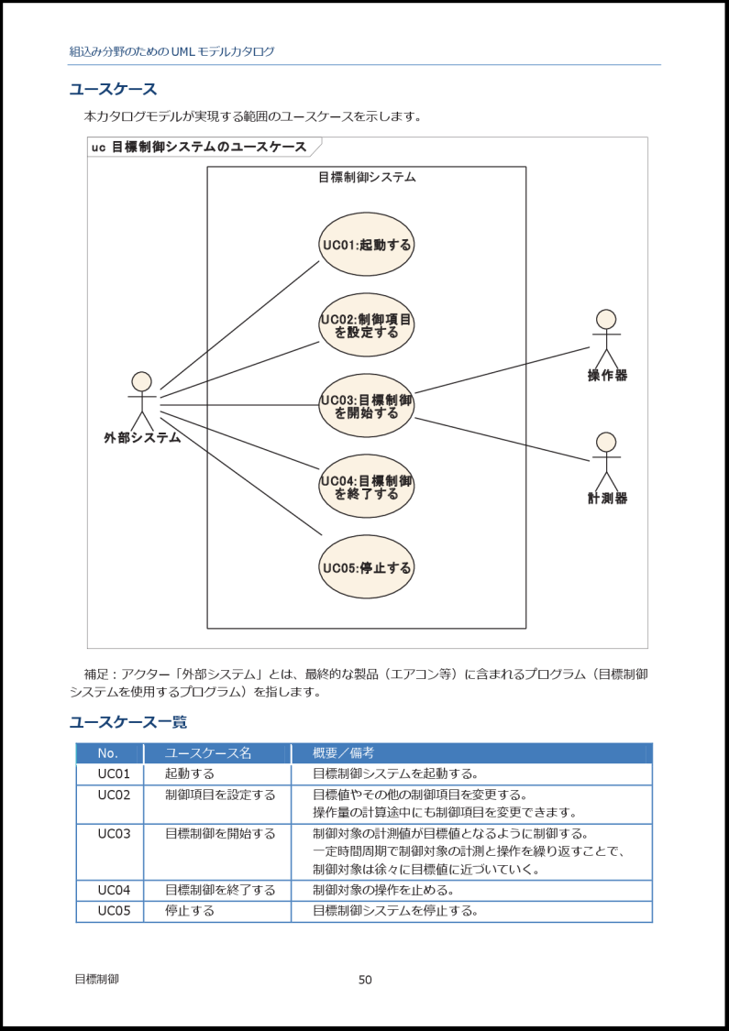
研究背景（4/5）
UMLモデルカタログ
組込みシステム開発において参考になるようなモデルをカタログ化
掲載内容
要求仕様，ユースケース図，
ユースケース記述，クラス図，
シーケンス図，ステートマシン図等
モデルベース開発教育の
資料になる？
Notes:
UMLモデリングの難点とモデルカタログの誕生を組み合わせる

Slide 7
研究背景（5/5）
UMLモデルカタログの問題点
開発現場での実践報告，利用例が無い
実装・開発環境に依存しない抽象的なモデルなので環境に合わせたモデルが存在しない
報告が無いため，有用性が不明
動作保証性，再利用性，拡張性等
モデルカタログの有用性を検証し，
環境に合わせたモデルを提供する必要がある
Notes:
UMLモデルカタログとは？
→しかし、実装例が少ない

Slide 8
研究概要（1/5）
UMLモデルカタログを利用して
開発を行い、モデルの有用性を検証
環境に合わせたモデルが存在しない
→環境に依存したモデルの作成，提供
有用性が不明
→開発と動作テストによって有用性を検証
Notes:
ざっくりと研究概要を示す
モデルからシステムを作る事が出来る（実現性）
同一のモデルから複数のプラットフォームに対してシステムを作ることが出来る（再利用性）
モデルに僅かな変更を加える事で複数のシステムを作ることが出来る（拡張性）
モデルの規模が適切である（粒度）

Slide 9
研究概要（2/5）
モデルカタログ一覧
カテゴリ | 要求仕様 | 概要
製品 | 孔版印刷機 | 孔版印刷を実現
 | 電子オルゴール | オルゴールの発音操作を ソフトウェア制御
機能 | 認証 | ユーザを識別し，ユーザ毎に サービスを提供
 | 自己診断 | システムを構成するデバイスのチェック， 診断結果のレポート
部品 | 目標制御 | 制御対象の測定値を 目標値となるように制御
Notes:
ざっくりと研究概要を示す

Slide 10
研究概要（2/5）
モデルカタログ一覧
カテゴリ | 要求仕様 | 概要
製品 | 孔版印刷機 | 孔版印刷を実現
 | 電子オルゴール | オルゴールの発音操作を ソフトウェア制御
機能 | 認証 | ユーザを識別し，ユーザ毎に サービスを提供
 | 自己診断 | システムを構成するデバイスのチェック， 結果のレポート
部品 | 目標制御 | 制御対象の測定値を 目標値となるように制御
本研究で実装
Notes:
ざっくりと研究概要を示す

Slide 11
研究概要（3/5）
目標制御
制御対象の計測値が目標値となるように制御
使用者
操作器
操作量
操作
制御器
制御対象
指示
計測器
計測量
計測
組込み機器における基本的な制御
Notes:
方法を示す

Slide 12
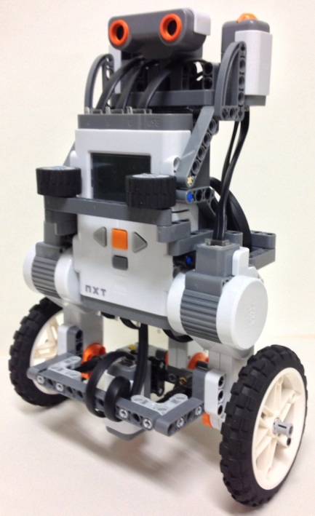
研究概要（4/5）
実装環境[1] : NXT LEGO MINDSTORMS
組込みプログラムによって動作する二輪制御ロボット
C言語，C++，Javaで動作（Rubyでも対応予定）
超音波センサ（距離測定）
ジャイロセンサ
（車体傾き測定）
マイクロプロセッサ
タッチセンサ
（押下測定）
車輪モータ（右車輪）
車輪モータ（左車輪）
光センサ
（路面輝度値測定）
尻尾モータ
Notes:
目標値制御とは？

Slide 13
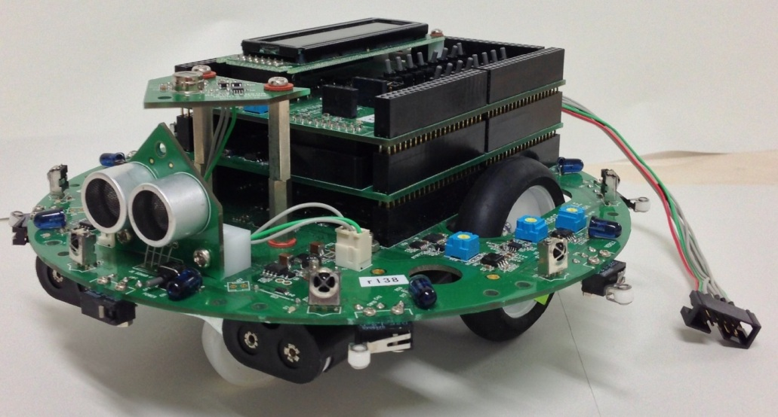
研究概要（5/5）
実装環境[2] : DONKEY
マイコンや各センサーの学習用ロボット
C言語で動作
車輪用モータ
マイコンボード
車輪
超音波センサ
（距離測定）
接触スイッチ
（押下測定）
Notes:
目標値制御とは？

Slide 14
進捗状況（1/6）
モデルカタログの読み合わせ
モデルを分析，機能の動作の流れをシミュレーション
目標制御での実装内容の決定
輝度値制御（NXT LEGO MINDSTORMS（C言語,Java））
曲率半径制御（〃）
尻尾モータ角度制御（〃）
速度制御（〃,DONKEY(C言語)）
Notes:
NXT LEGO MINDSTORMSのどの部分に利用出来るか
結果、輝度値制御、尻尾モータ角度制御、曲率半径制御に利用出来そう
いくつか気になるポイントがあった
粒度、使わなそうなクラスの存在

Slide 15
進捗状況（2/6）
制御プログラムの開発
モデルカタログを元に環境に応じたモデルの作成
開発したプログラムに対しての動作確認
制御対象 | 実装対象 | 言語 | 実装状況 | 動作確認
輝度値 | NXT | Java | 実装済み | 確認済み
 |  | C | 〃 | 〃
尻尾モータ角度 | NXT | Java | 〃 | 〃
 |  | C | 〃 | 〃
曲率 | NXT | Java | 未実装 | 未確認
 |  | C | 実装済み | 確認済み
速度 | NXT | Java | 未実装 | 未確認
 |  | C | 〃 | 〃
 | DONKEY | C | 実装済み | 確認済み
Notes:
NXT LEGO MINDSTORMSのどの部分に利用出来るか
結果、輝度値制御、尻尾モータ角度制御、曲率半径制御に利用出来そう
いくつか気になるポイントがあった
粒度、使わなそうなクラスの存在

Slide 16
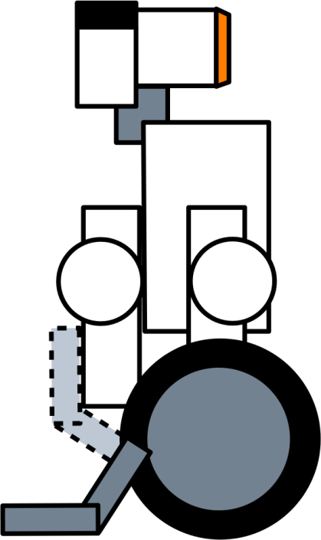
進捗状況（3/6）
例.尻尾モータ角度制御
制御対象:モータ（尻尾）角度
計測器:モータ（尻尾）
操作器: 〃
計測値:回転角度
目標値:目標角度
尻尾を目標の角度まで下ろす
Notes:
nxt用輝度値制御モデルの作成

Slide 17
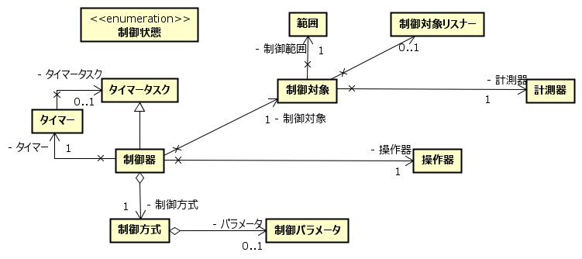
進捗状況（4/6）
目標制御用モデルカタログ（クラス図）
タイマーにより周期的に実行
制御対象の監視役として制御対象リスナーを実装
Notes:
目標値制御のモデルカタログ

Slide 18
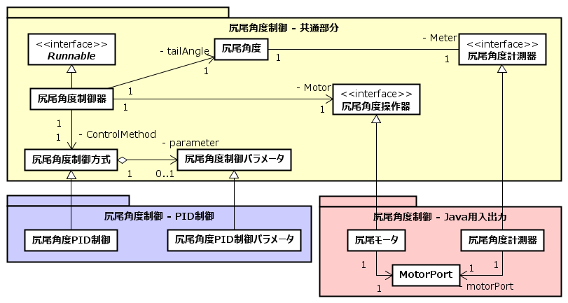
進捗状況（5/6）
例.尻尾モータ角度制御モデル（クラス図）
NXT LEGO MINDSTORMS(Java)用モデル
Notes:
nxt用輝度値制御モデルの作成

Slide 19
進捗状況（6/6）
例.尻尾モータ角度制御
プログラム実行時の動作確認
初期値（0°）から目標角度（90°）まで回転
角度(°)
目標角度へ収束
制御初めは勢い良く
時間(ms)
Notes:
NXT LEGO MINDSTORMSのどの部分に利用出来るか
結果、輝度値制御、尻尾モータ角度制御、曲率半径制御に利用出来そう
いくつか気になるポイントがあった
粒度、使わなそうなクラスの存在

Slide 20
今後の予定
未完成プログラムの開発
未実装機能の追加，検証
排他制御
制御監視リスナー等
二輪ロボット以外を対象とする制御プログラムの開発
開発工程の資料化及び提供
Notes:
今後の予定

Slide 21
まとめ
研究目的
実践例の無いＵＭLモデルカタログの有用性の検証
研究概要
UMLモデルカタログを利用して開発を行い、モデルの有用性を検証
進捗状況
モデルの分析，NXT LEGO MINDSTORMSやDONKEYに対する目標制御プログラムを開発中
今後の予定
引き続き制御プログラムの開発，開発工程の資料化と提供
Notes:
まとめ

